Slide 1

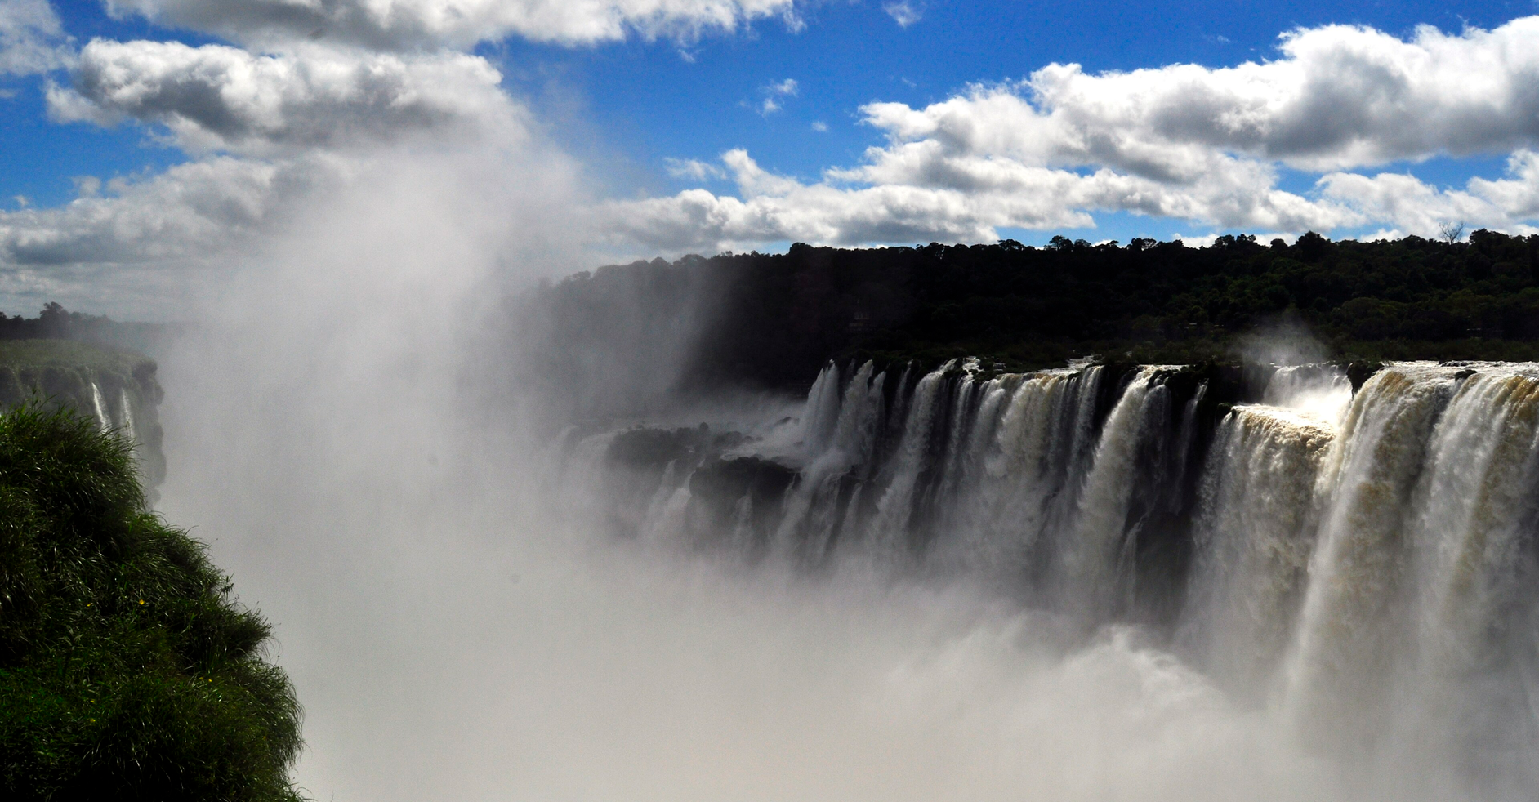
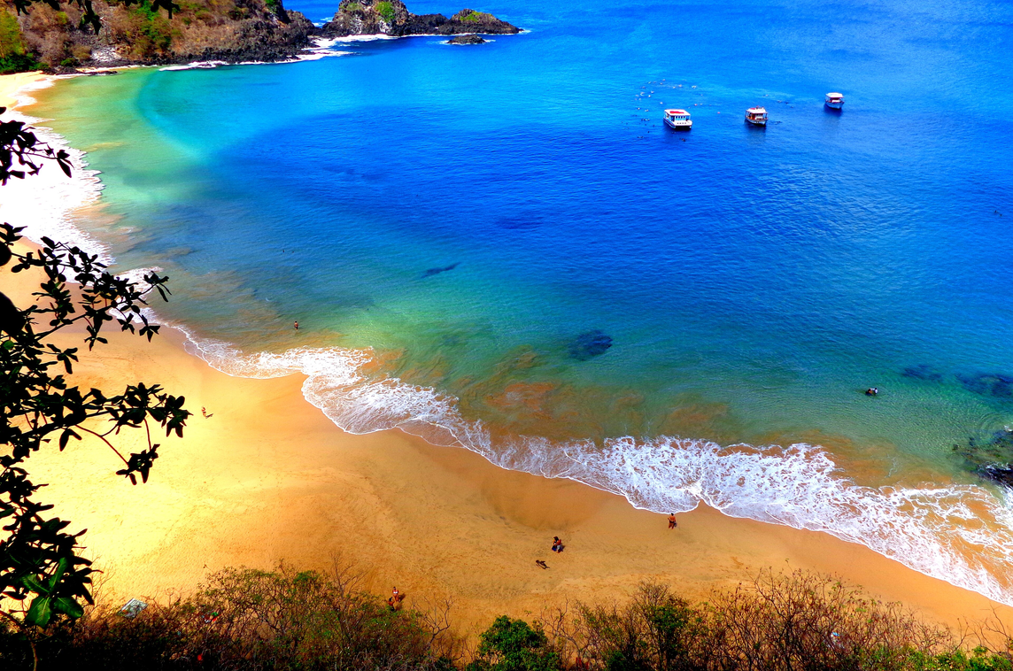
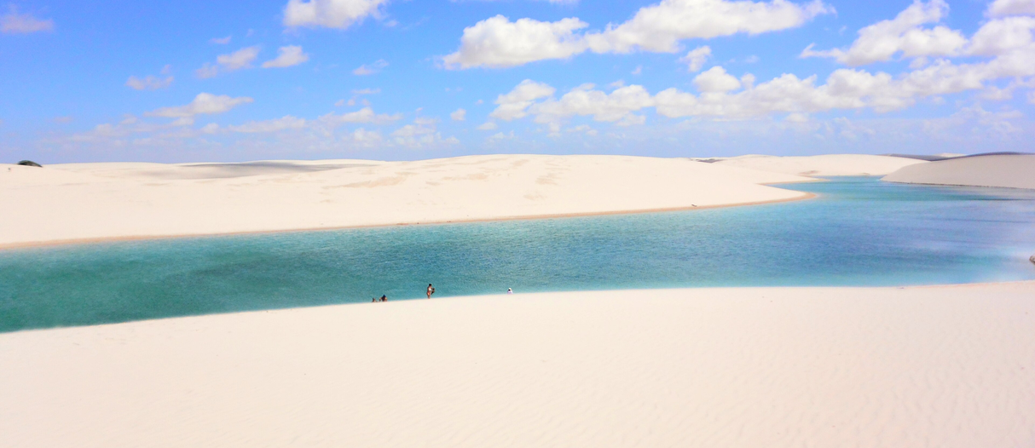
Passaporte
Local
CATARATAS DO IGUAÇU · PARANÁ
Cada lugar, uma
história para guardar.
Um diário digital de passeios,
descobertas e memórias pelo Brasil.
LENÇÓIS MARANHENSES · MARANHÃO
BAÍA DO SANCHO · PERNAMBUCO
Notes:
Passaporte Local
Roteiro acompanha a sequência de nove slides.

Slide 2
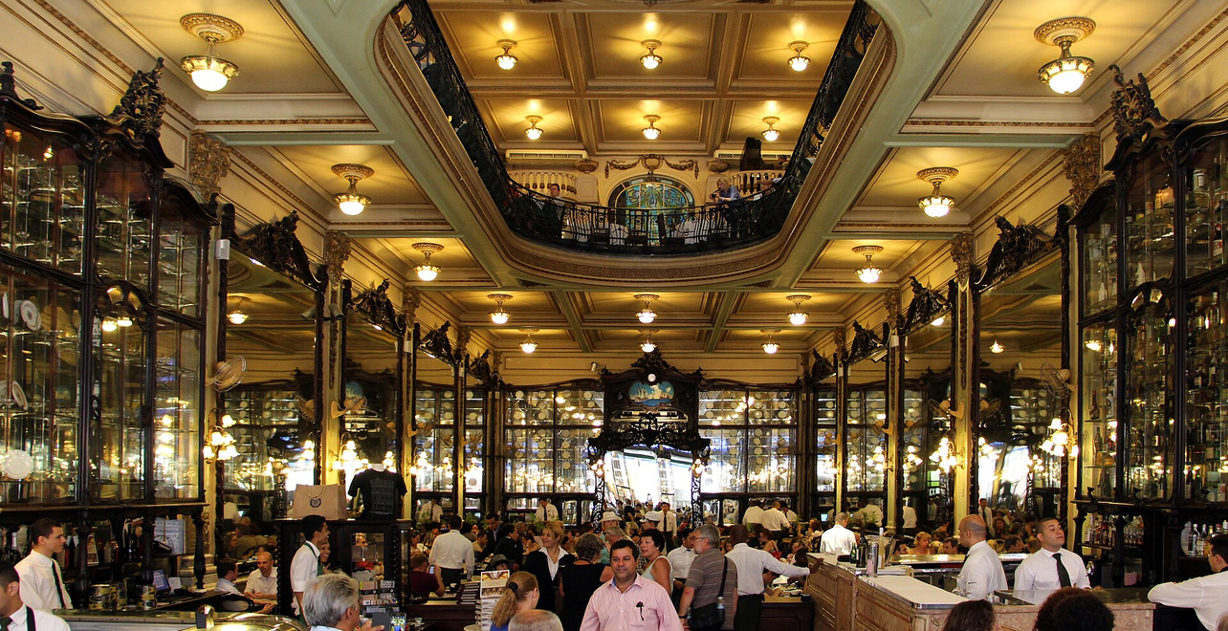
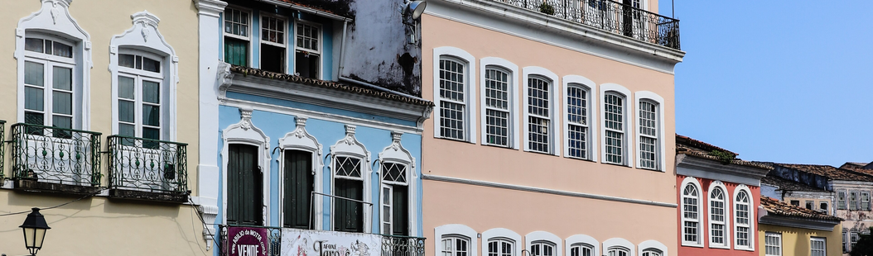
As fotos ficam. Os detalhes se perdem.
Um diário pessoal dá contexto às imagens e ajuda a reencontrar cada experiência.
O problema
Fotos dispersas na galeria.
Datas e lembranças sem contexto.
A proposta
Reunir lugar, fotos e memória
em uma visita fácil de consultar.
CONFEITARIA COLOMBO · RIO DE JANEIRO
Para quem gosta de passeios e viagens,
inclusive dentro da própria cidade.
PELOURINHO · SALVADOR
02 / 09
Notes:
Problema e solução
Roteiro acompanha a sequência de nove slides.

Slide 3
Um histórico pessoal, fácil de manter.
Objetivo: facilitar o registro, a consulta e a atualização das visitas.
Acesso à conta
Boas-vindas → Login / Cadastro
Cadastro e login.
Acesso simulado no protótipo.
Início · resumo e registro de visita
CRUD de visitas
Criar um registro
Consultar, buscar e filtrar
Editar informações e fotos
Excluir com confirmação
Visitas · busca e filtros
Perfil · identificação e cidades
Detalhes e álbum
Editar ou excluir
Carimbos e cidade
Editar perfil
Navegação inferior: Início, Visitas e Perfil.
03 / 09
Notes:
Objetivos e navegação
Roteiro acompanha a sequência de nove slides.

Slide 4
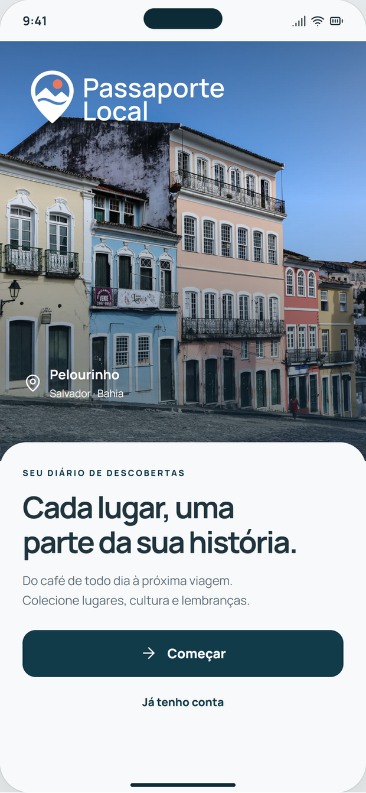
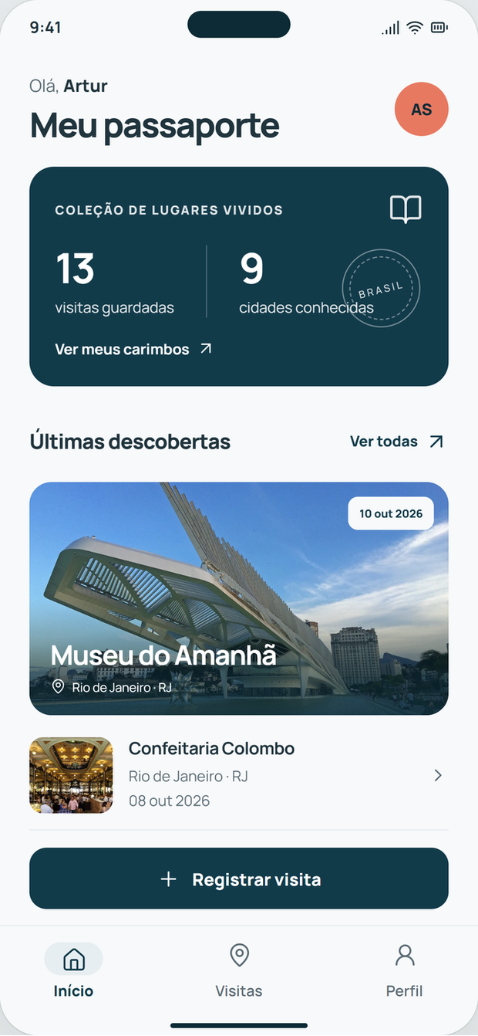
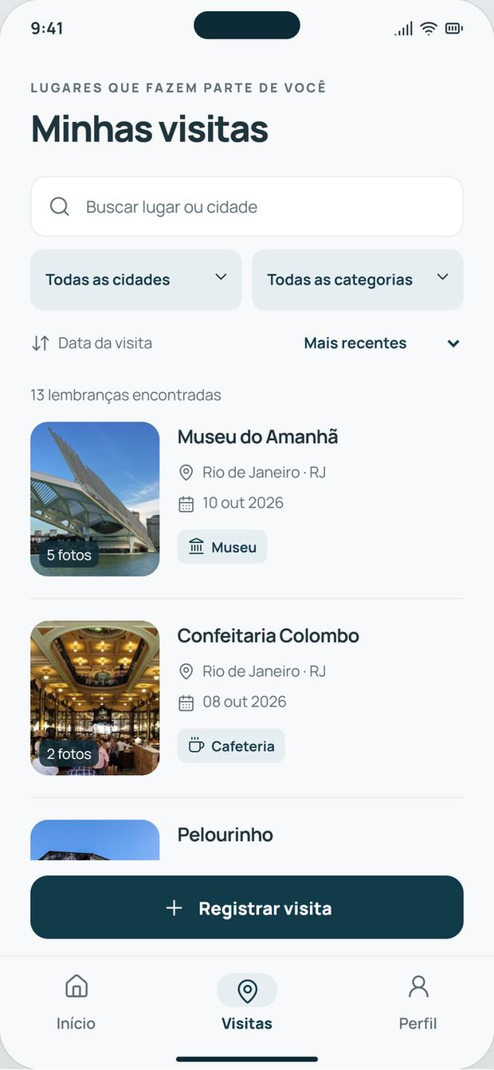
Da primeira abertura à próxima descoberta.
Entrada e consulta com busca, filtros e resumo da coleção.
Boas-vindas
Meu passaporte
Minhas visitas
Boas-vindas
Apresenta o diário e os caminhos de acesso.
Início
Resumo da coleção e últimos registros.
Consulta
Busca por lugar e filtros por cidade e categoria.
04 / 09
Notes:
Da primeira abertura à próxima descoberta.
Roteiro acompanha a sequência de nove slides.

Slide 5
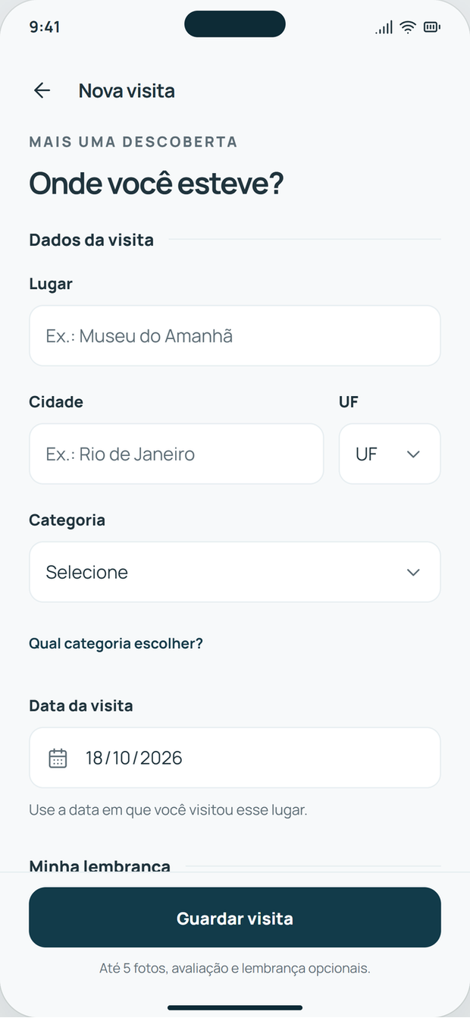
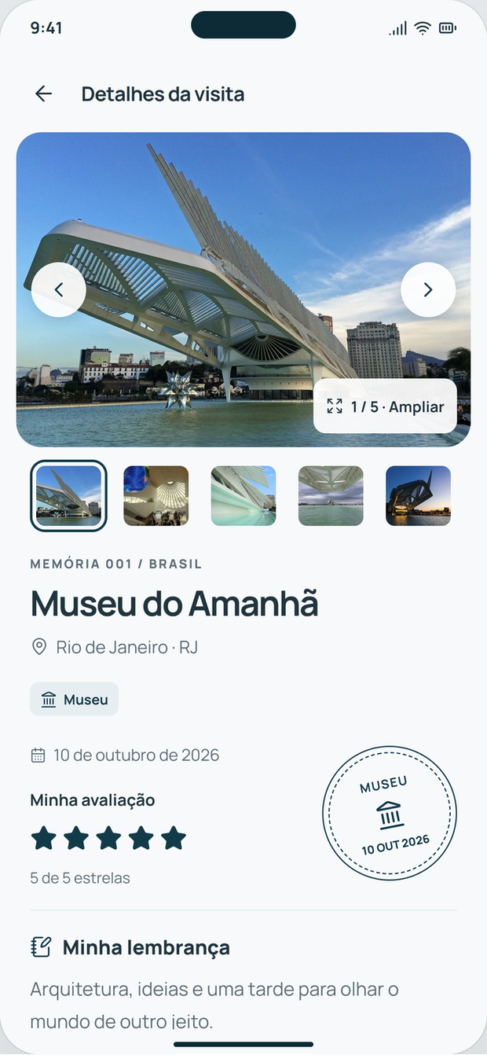
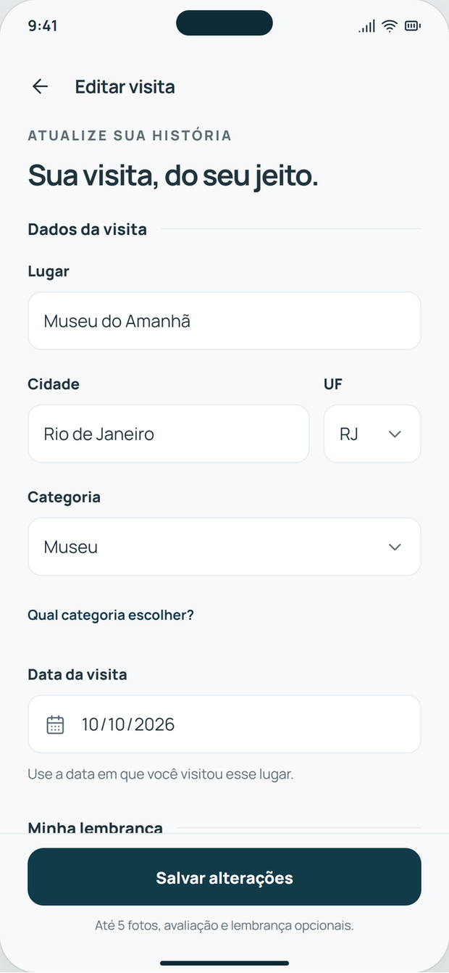
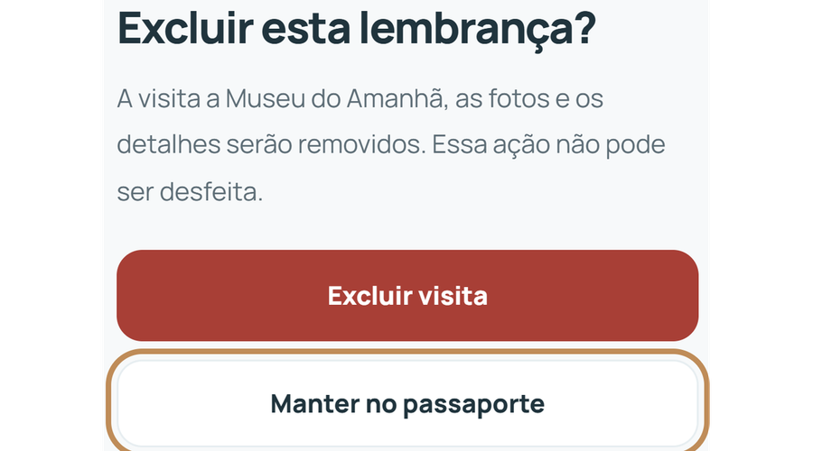
Registrar, rever e atualizar.
Dados essenciais, fotos opcionais e exclusão com confirmação.
Nova visita
Detalhes e galeria
Editar visita
Obrigatórios
Lugar, cidade, UF,
categoria e data.
Opcionais
Até cinco fotos, avaliação
e comentário. Uma foto é a capa.
Excluir com confirmação
05 / 09
Notes:
Registro e manutenção
Roteiro acompanha a sequência de nove slides.

Slide 6
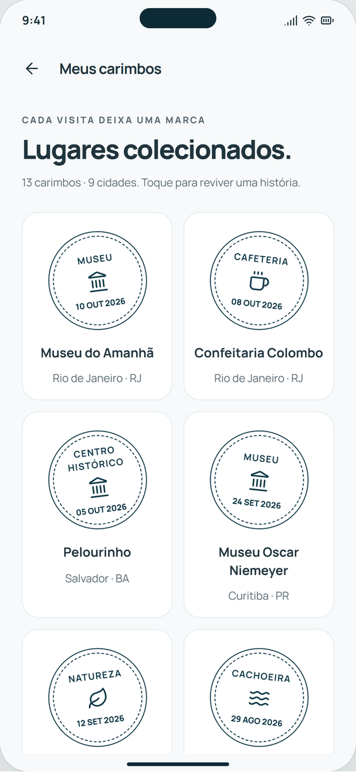
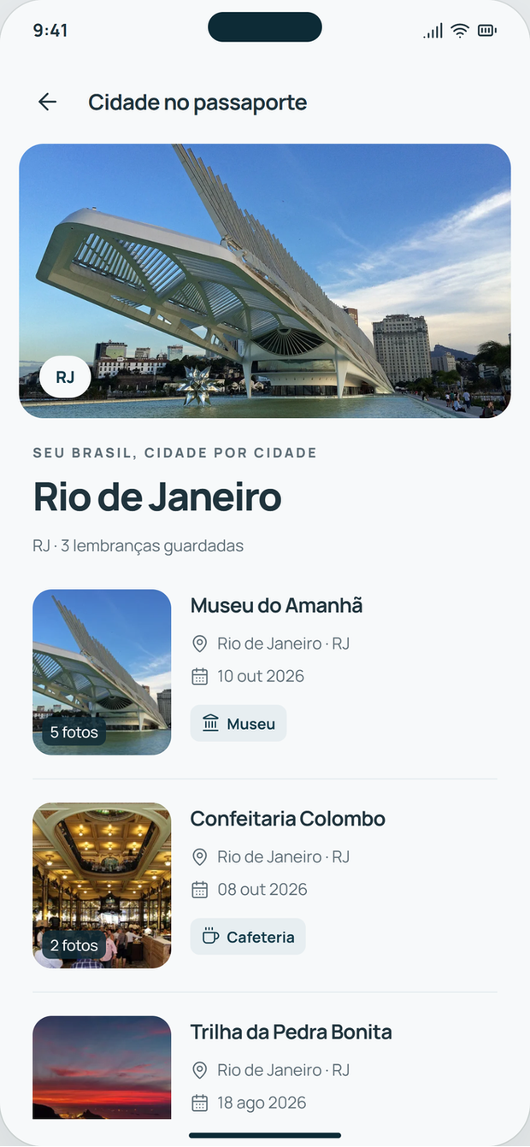
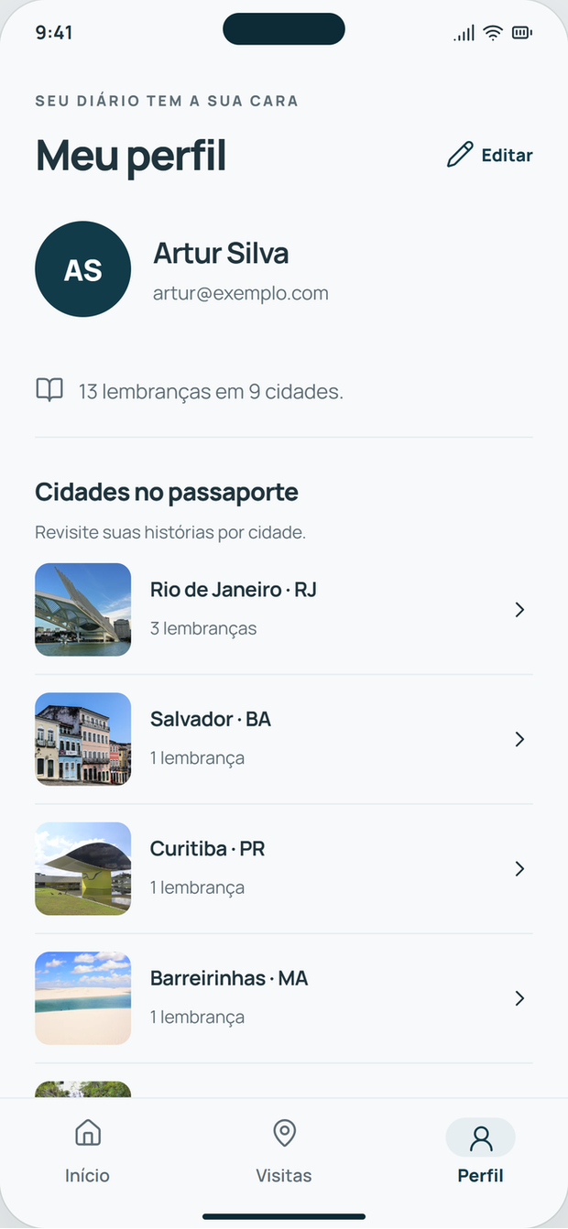
Uma coleção feita dos lugares vividos.
As visitas alimentam os carimbos, os contadores e o agrupamento por cidade.
Carimbos
Cidades
Perfil
Carimbos
Cada visita vira parte da coleção.
Cidades
Os registros se agrupam pela localização.
Perfil
Identificação, cidades e edição dos dados.
13
9
visitas
cidades
06 / 09
Notes:
Uma coleção feita dos lugares vividos.
Roteiro acompanha a sequência de nove slides.

Slide 7

O diário, pronto para explorar.
Percurso de demonstração · 60 a 90 segundos
Consultar uma visita e sua galeria
Criar “Visita de teste”
Editar o registro
Excluir com confirmação
Rever os carimbos
Abrir protótipo navegável ↗
Aponte a câmera do celular
https://artur-txr.github.io/passaporte-local/
Ou use o botão ao lado.
Requer conexão com a internet.
Protótipo demonstrativo com dados locais
e autenticação simulada.
07 / 09
Notes:
Demonstração navegável
Roteiro acompanha a sequência de nove slides.

Slide 8
Como o projeto está organizado.
Tecnologia demonstrada e arquitetura proposta para o aplicativo final.
Hoje · protótipo
Planejado · aplicativo mobile
HTML, CSS e JavaScript
Persistência local em IndexedDB
Acesso simulado
React Native, Expo, TypeScript e Expo Router
Supabase previsto: Auth, PostgreSQL e Storage
Integrações ainda sujeitas à implementação
PERFIL
VISITA
FOTOGRAFIA
id (PK / usuário)
nome, e-mail
criado_em
id (PK), perfil_id (FK)
lugar, cidade, UF, categoria
data, avaliação, comentário
id (PK), visita_id (FK)
caminho_arquivo, ordem
é_capa
1 : N
1 : 0..5
Modelo conceitual proposto: ordem única e uma capa por álbum. Acesso privado por usuário no backend final.
08 / 09
Notes:
Planejamento técnico e dados
Roteiro acompanha a sequência de nove slides.

Slide 9
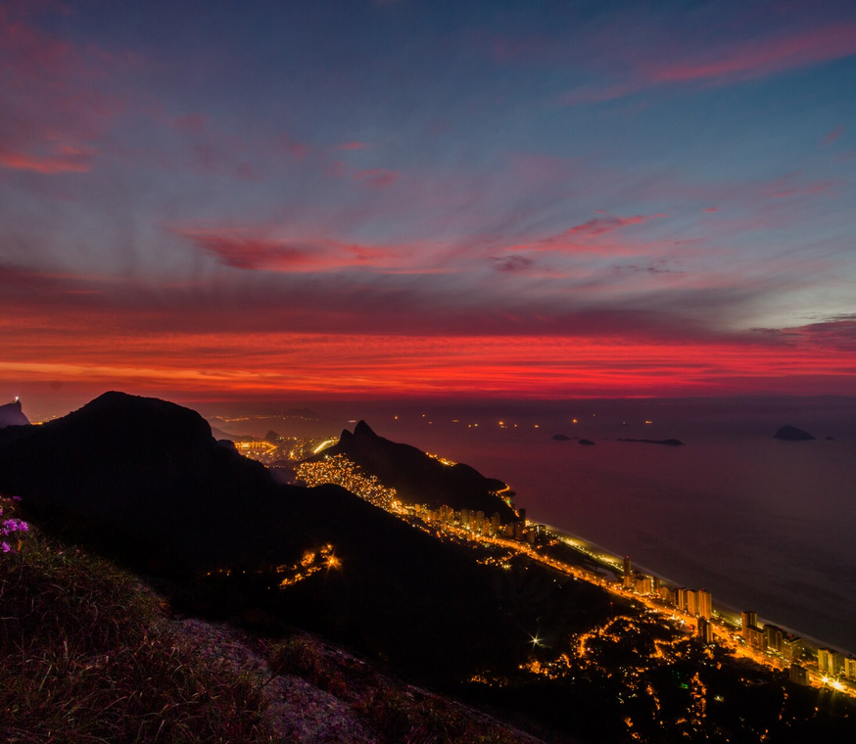
Da proposta ao aplicativo mobile.
Próximos passos com foco em um escopo possível de concluir.
Já demonstrado
17 telas e estados de interface
CRUD, busca, filtros e álbuns
Carimbos, cidades e edição do perfil
Prioridades seguintes
01 Implementar a versão React Native / Expo
02 Integrar autenticação e backend reais
03 Validar teclado, fotos e persistência em celular
PEDRA BONITA · RIO DE JANEIRO
Repositório do projeto
github.com/Artur-Txr/passaporte-local
Datas anteriores: propostas a confirmar.
Artur · UniRios
Sistemas de Informação · Desenvolvimento Mobile · Fase 1
09 / 09
Notes:
Progresso e próximos passos
Roteiro acompanha a sequência de nove slides.

Slide 10
Fotografias e fontes
Acervo real do protótipo e fotografias editoriais. Recortes e inclinações representam montagem de apresentação.
museu-amanha.jpg · Mariordo (Mario Roberto Durán Ortiz)
santa-barbara-2.jpg · Adelano Lázaro
Wikimedia Commons · CC BY-SA 4.0
Licença
Wikimedia Commons · CC BY-SA 4.0
Licença
amanha-2.jpg · Leandro Neumann Ciuffo
pedra-bonita.jpg · KarlaFPaiva
Wikimedia Commons · CC BY 2.0
Licença
Wikimedia Commons · CC BY-SA 3.0
Licença
amanha-3.jpg · Leandro Neumann Ciuffo
pedra-bonita-2.jpg · Avelludo
Wikimedia Commons · CC BY 2.0
Licença
Wikimedia Commons · CC BY-SA 4.0
Licença
amanha-4.jpg · Heloisa Gama
iguacu.jpg · Marcelo Calvet
Wikimedia Commons · CC BY-SA 4.0
Licença
Wikimedia Commons · CC BY-SA 3.0
Licença
amanha-5.jpg · Bruno Tamm Rabello
iguacu-2.jpg · Mayra Villas Boas Francisco Zamulko
Wikimedia Commons · CC BY-SA 4.0
Licença
Wikimedia Commons · CC BY-SA 4.0
Licença
colombo.jpg · Sailko
sancho.jpg · Nayara Felipe
Wikimedia Commons · CC BY 3.0
Licença
Wikimedia Commons · CC BY-SA 3.0
Licença
colombo-2.jpg · Sailko
sancho-2.jpg · Taciana Cássia Da Silva
Wikimedia Commons · CC BY 3.0
Licença
Wikimedia Commons · CC BY-SA 4.0
Licença
pelourinho.jpg · Paul R. Burley
ibirapuera.jpg · Allice Hunter
Wikimedia Commons · CC BY-SA 4.0
Licença
Wikimedia Commons · CC BY-SA 4.0
Licença
pelourinho-2.jpg · Paul R. Burley
ibirapuera-2.jpg · Paul R. Burley
Wikimedia Commons · CC BY-SA 4.0
Licença
Wikimedia Commons · CC BY-SA 4.0
Licença
oscar.jpg · Morio
amazonas.jpg · Ridiculopathy
Wikimedia Commons · CC BY-SA 3.0
Licença
Wikimedia Commons · CC0
Licença
oscar-2.jpg · Morio
amazonas-2.jpg · Ridiculopathy
Wikimedia Commons · CC BY-SA 3.0
Licença
Wikimedia Commons · CC0
Licença
lencois.jpg · Esquilo
girondino.jpg · Núcleo Editorial
Wikimedia Commons · CC BY-SA 3.0
Licença
Wikimedia Commons · CC BY 2.0
Licença
lencois-2.jpg · Julius Dadalti
copan.jpg · Rodrigo Soldon from Rio de Janeiro, Brazil
Wikimedia Commons · CC BY-SA 4.0
Licença
Wikimedia Commons · CC BY 2.0
Licença
santa-barbara.jpg · Rivamorgan
Wikimedia Commons · CC BY-SA 4.0
Licença
Tipografia: Manrope (SIL OFL). Ícones das interfaces: Lucide (ISC). Logo fornecida, sem redesenho.
Notes:
Créditos das fotografias
Roteiro acompanha a sequência de nove slides.

